Slide 1
Moje selo, Velika Ivanča
Ognjen Jovanović

Slide 2

Sadržaj
O selu
Delovi sela
Istorija
Demografija
Obrazovanje
Milorad Petrović
Manifestacija

Slide 3
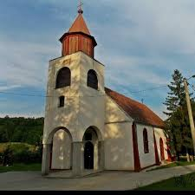
O selu
Nalazi se blizu grada Mladenovca, odnosno na padinama planine Kosmaj.
Veliki deo zauzimaju obradive površine.
Klima je umereno-kontinentalna, sa dosta padavina i visokim letnjim temperaturama.
Jesen je pogodna za zemljoradnju i voćarstvo.
Zemljište je plodno pa se meštani bave gajenjem žitarica, kukuruza, suncokreta,voća i porvrća.

Slide 4
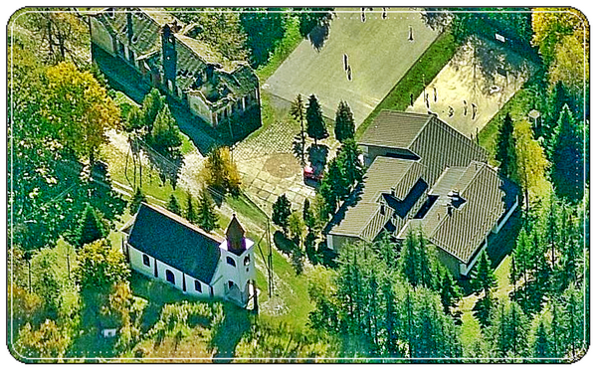
O selu
Od drveća najviše ima Bukve,Hrasta, i Jacena.
Postoje zalihe uglja lignita u zaceoku Rudnik.
Reka Besna protiče kroz centar sela.Usled bećih padavinačesto polavi i nanese štetu.
Tu su škola,crkva,zdravstvena ambulanta,prodavnice i pošta.
Iako je veliki broj mladih otišao u gradove zbog školovanja i posla, vikendom i praznicima svi se rado vraćaju i uživaju u prirodnim lepotama i zimi i leti.

Slide 5
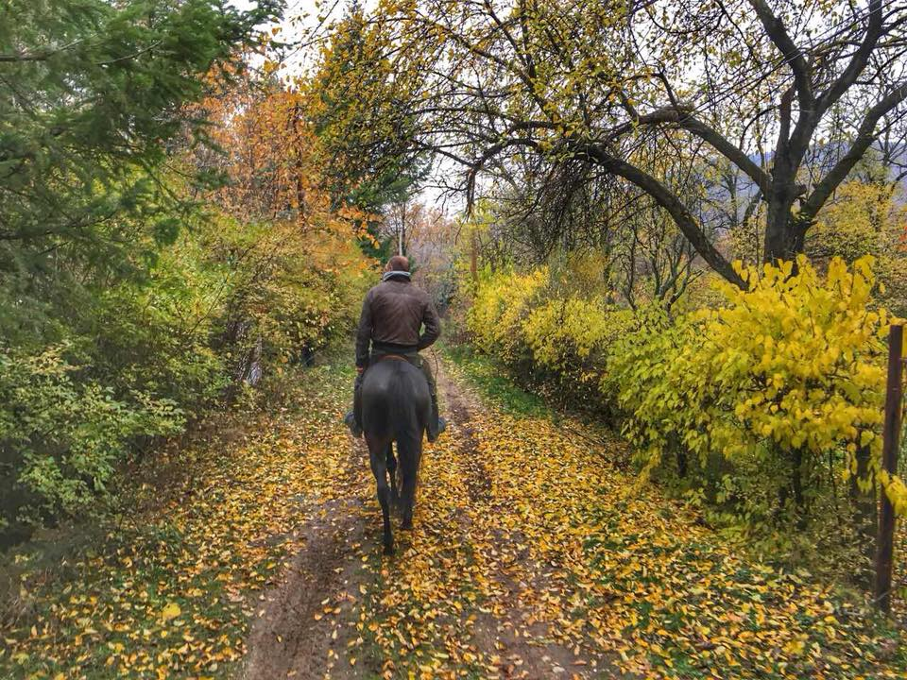
Delovi sela
Rudnik
Pijac
Prevale
Reka
Metaljka
Jendek
Livade

Slide 6
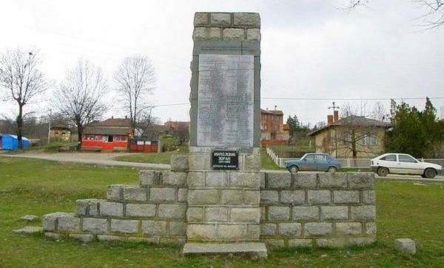
Istorija
Velika Ivanča je ulazila u sastav Viđentijeve Kneževine.
Prvi put se spominje u turskim popisima iz 1528 godine.
Za najstariju porodicu smatraju se Milovanovići.
U Velikoj Ivanči je rođen pesnik Milorad Petrović Seljančica(1875-1921).

Slide 7
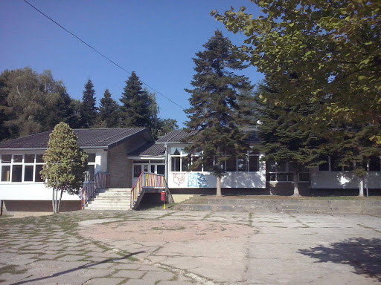
Obrazovanje
Prva škola osnovana je u Ivanči oko 1846. godine.
Selo ima osnovnu školu koja je u sastavu OŠ ,,Kosta Đukić” iz Mladenovca, a ranije je bila samostalna pod imenom ,,Sreten Lomić”
U sastavu škole nalazi se predškolska ustanova.
Dve škole u Livadama i Rudniku su zatvorene zbog malog broja đaka.

Slide 8
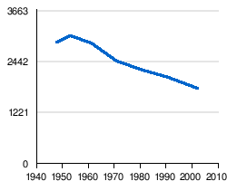
Stanovništvo
U naselju Velika Ivanča živi 1467 punoletnih stanovnika, a prosečna starost stanovništva iznosi 43,1 godina(42,2 kod muškaraca i 44,0 kod žena).
U naselju ima 564 domaćinstava, a prosečan broj članova po domačinstvu je 3,18
Ovo naselje je u velikim delow naseljeno Srbima(prema popisu iz 2002. godine), a u poslednja tri popica, primećen je pad u broju stanovnika.
Milanovići se smatraju za najstariji rod.Clave Aranđelovdan.Ni najstariji ljudi od Milanovića ne znaju ništa o svom poreklu.

Slide 9
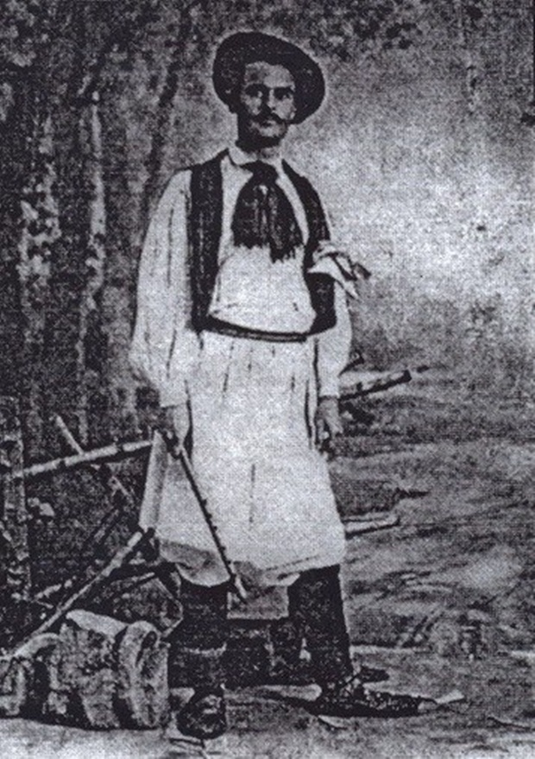
Milorad Petrović Seljančica
U Velikoj Ivanči je rođen pesnik Milorad Petrović Seljančica(1875-1921).
Poznat po pesama: ,,Jesen stiže dunjo moja”, ,,Čini se čini”, ,,Ne luduj lelo, Čuće te selo”, ,,Igrale se delije”...
Učestvovao je u Balkanskim ratovima u Kolubarskoj bici.
Radio je u seoskim školama.

Slide 10
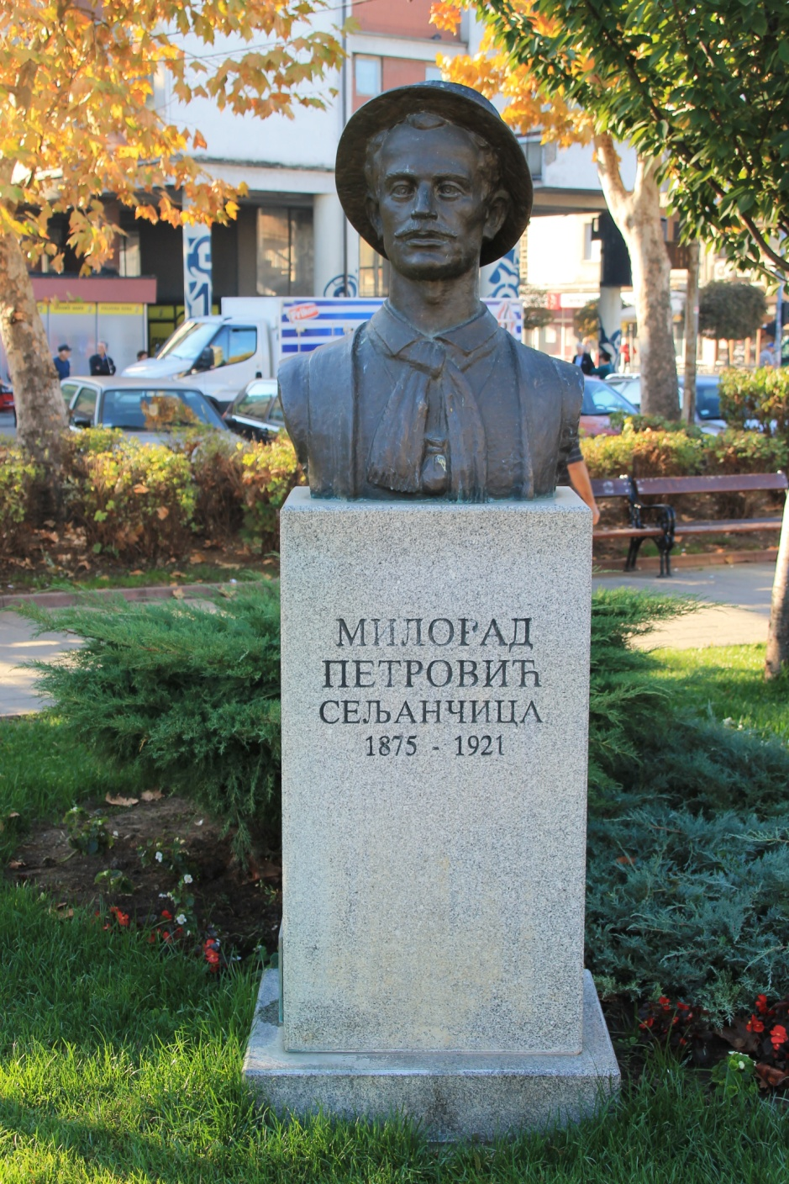
Milorad Petrović Seljančica
Oboleo je od tuberkuloze i umro u bedi i nemaštini.
Sahranjen je u Beogradu.
U njegovu čast,poslednje nedelje u mesecu Julu organizuje se manifestacija ,,Igrale se delije”, i tada se skupljaju i mladi i stari kroz pesmu, igru, narodne običaje i sportska nadmetanja.
U parku u Mladenovcu nalazi se njegova spomen bista.

Slide 11
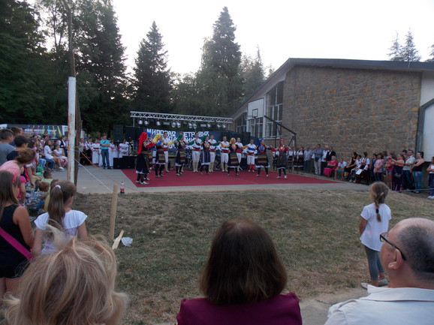
Manifestacija
Igrale se delije je manifestacija koja se održava u Velikoj Ivanči, rodnom mestu Milorada Petrovića Seljančice, spajajući generacije kroz pesmu, igru, narodne običaje i sportska nadmetanja.
Sastavni deo manifestacije koja se održava krajem Jula je godišnji književni konkurs “Milorad Petrović Seljančica” koji okuplja i afirmiše mlade poete (najbolji radovi se objavljuju u zborniku pesama).

